Slide 2
Кластерный анализ: понятие и назначение
ЧТО ТАКОЕ КЛАСТЕРНЫЙ АНАЛИЗ?
Кластерный анализ предназначен для разбиения исходных данных на поддающиеся интерпретации группы, таким образом, чтобы элементы, входящие в одну группу были максимально «схожи», а элементы из разных групп были максимально «отличными» друг от друга.
Кластерный анализ – группа методов, используемых для классификации объектов или событий в относительно гомогенные (однородные) группы, которые называют кластерами (clusters).

Slide 3
Кластерный анализ: понятие и назначение
В факторном анализе группируются столбцы, т.е. цель – анализ структуры множества признаков и выявление обобщенных факторов.
В кластерном анализе – группируются строки, т.е. цель – анализ структуры множества объектов.
Кластерный анализ выполняет классификацию объектов.
Каждый объект (респондент) – точка в пространстве признаков.
Задача кластерного анализа – выделение «сгущений» точек, разбиение совокупности на однородные подмножества объектов (сегментация).
3

Slide 4
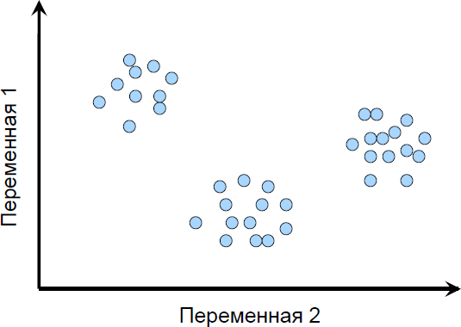
Кластерный анализ: понятие и назначение

Slide 5
Кластерный анализ: понятие и назначение
КЛАСТЕРНЫЙ АНАЛИЗ
Иерархический
Анализ к-средних
При маленьком количестве наблюдений
При большом количестве наблюдений

Slide 6
Иерархический кластерный анализ
Каждое наблюдение образовывает сначала свой отдельный кластер.
На первом шаге анализа два соседних кластера объединяются в один.
Этот процесс продолжается до тех пор, пока не останутся только два кластера.
Расстояние между кластерами является средним значением всех расстояний между всеми возможными парами точек из обоих кластеров (Between-groups linkage (Связь между группами))

Slide 7
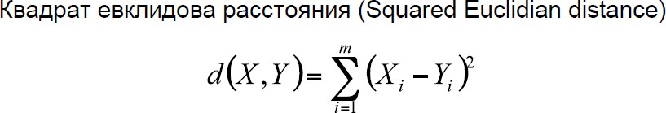
Выбор способа измерения расстояния
Самой распространенной мерой для определения расстояния между двумя точками на плоскости, образованной координатными осями х и у, является Евклидова мера:
На расстояния могут сильно влиять различия между осями, по координатам которых вычисляются эти расстояния. Например, если одна из осей измерена в сантиметрах, а потом переведена в миллиметры, то окончательное евклидово расстояние (или квадрат евклидова расстояния), вычисляемое по координатам,
сильно изменится, и, как следствие, результаты кластерного анализа могут сильно отличаться от предыдущих.

Slide 8
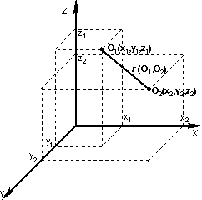
Выбор способа измерения расстояния
Благодаря возведению в квадрат лучше учитываются большие разности. Эта мера должна всегда использоваться при построении кластеров центройдным, медианным методом или методом Варда (Уорда).
(𝑥₁ − 𝑦₁)²+ (𝑥₂ − 𝑦₂)²

Slide 9
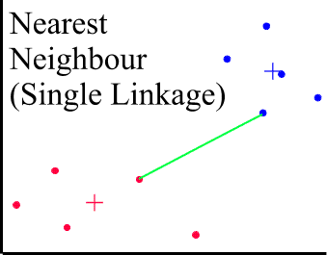
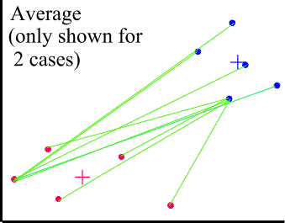
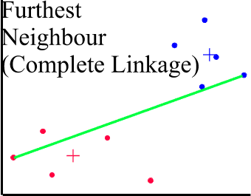
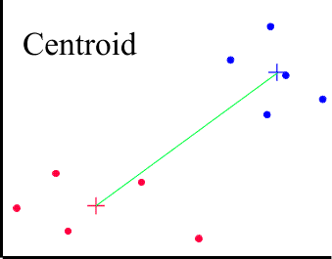
Выбор метода кластеризации
Метод кластеризации – это способ вычисления расстояний между кластерами. Существуют следующие основные методы кластеризации:
Межгрупповая связь (Between-groups linkage)
Внутригрупповая связь (Within-groups linkage)
Ближайший сосед (Nearest neighbor)
Самый дальний сосед (Furthest neighbor)
Центроидная кластеризация (Centroid clustering)
Медианная кластеризация (Median clustering)
Метод Варда (Уорда)(Ward's method)

Slide 10
Кластерный анализ методом k-средних
Сначала определяется центр кластера, а затем группируют все объекты в
пределах заданного от центра порогового значения.
Недостатки:
Чувствительность к выбросам
Необходимо заранее задавать количество кластеров, а не как в иерархическом анализе, получать это в качестве результата
Проблему с выбором числа кластеров можно преодолеть проведением
иерархического анализа со случайно отобранной выборкой наблюдений и,
таким образом, определить оптимальное количество кластеров.
Достоинства:
Простота использования
В качестве метрики используется Евклидово расстояние
Возможность наглядной интерпретации кластеров с использованием графика «Средних значений в кластерах»

